Slide 1
Audit Carrefour
Magasin: Lafrane
Le 17 octobre 2018
Mme Meriam CHOUCHENE

Slide 2
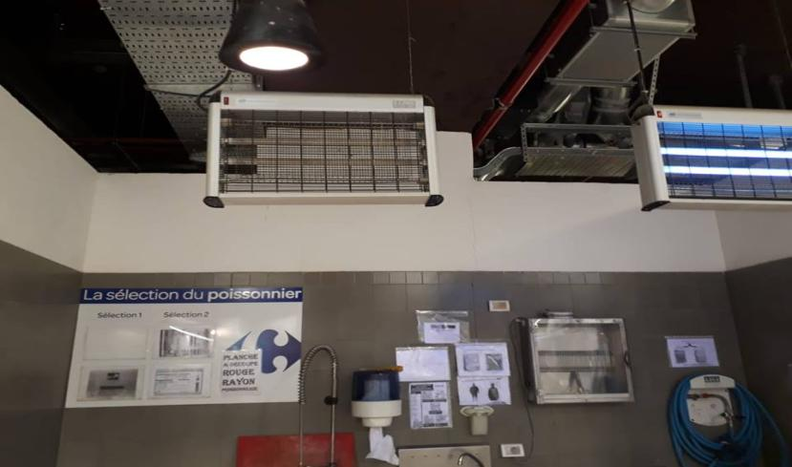
Poissonnerie: Un DEIV est non fonctionnel au rayon

Slide 3
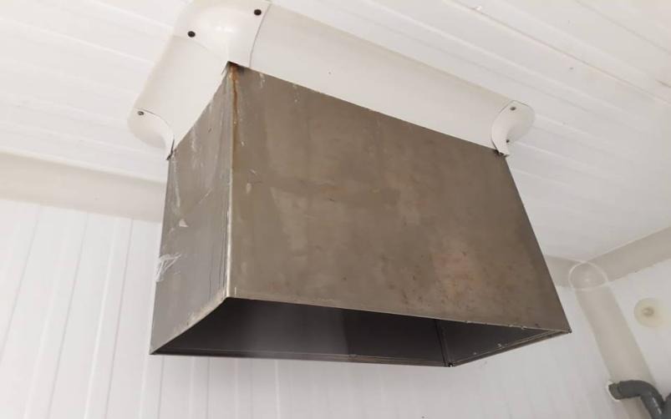
Poissonnerie: Présence de rouille sur la fabrique de glace

Slide 4
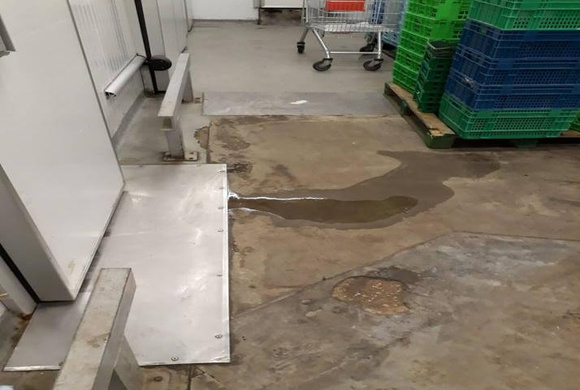
Couloir CF: revêtement du sol crevassé

Slide 5
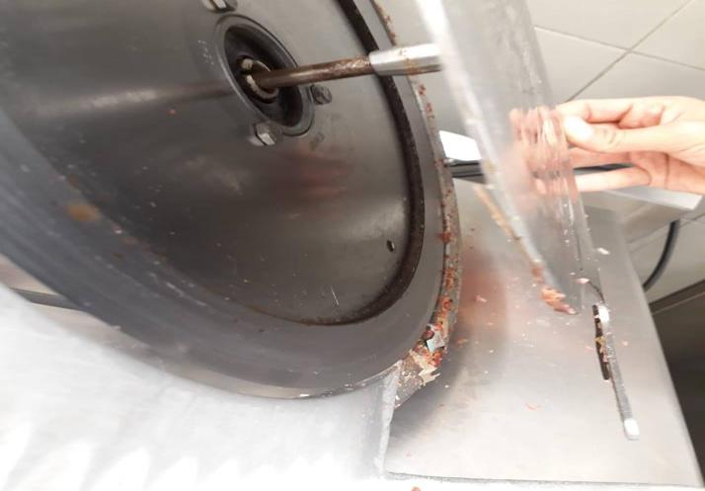
Couloir CF: revêtement du sol crevassé

Slide 6
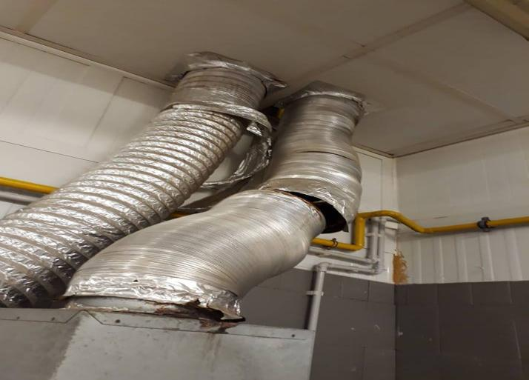
Pâtisserie: conduite de la hotte est défoncée

Slide 7
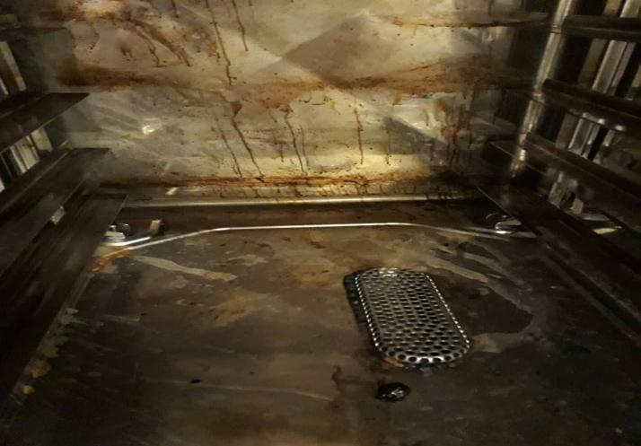
Pâtisserie: Le four est sale de l’intérieur

Slide 8
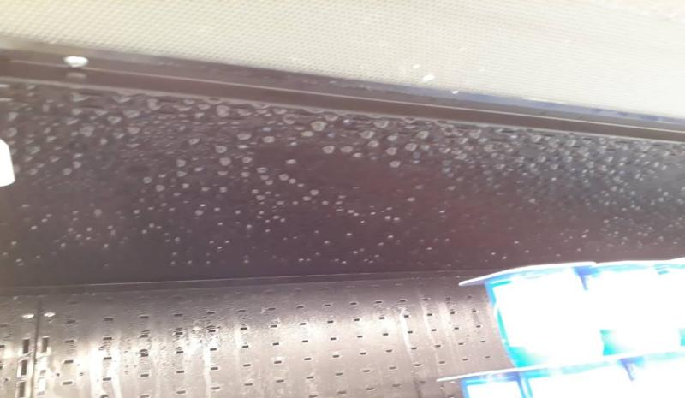
PLS: condensation excessive lors de dégivrage au meuble yaourts

Slide 9
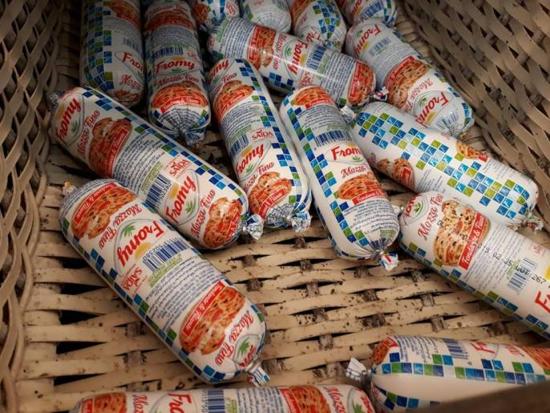
PLS: présence de piqûres de moisissures sur les paniers.

